Slide 1

Notes:
www.4tons.com.br
Pr. Marcelo Augusto de Carvalho

Slide 2


Slide 3
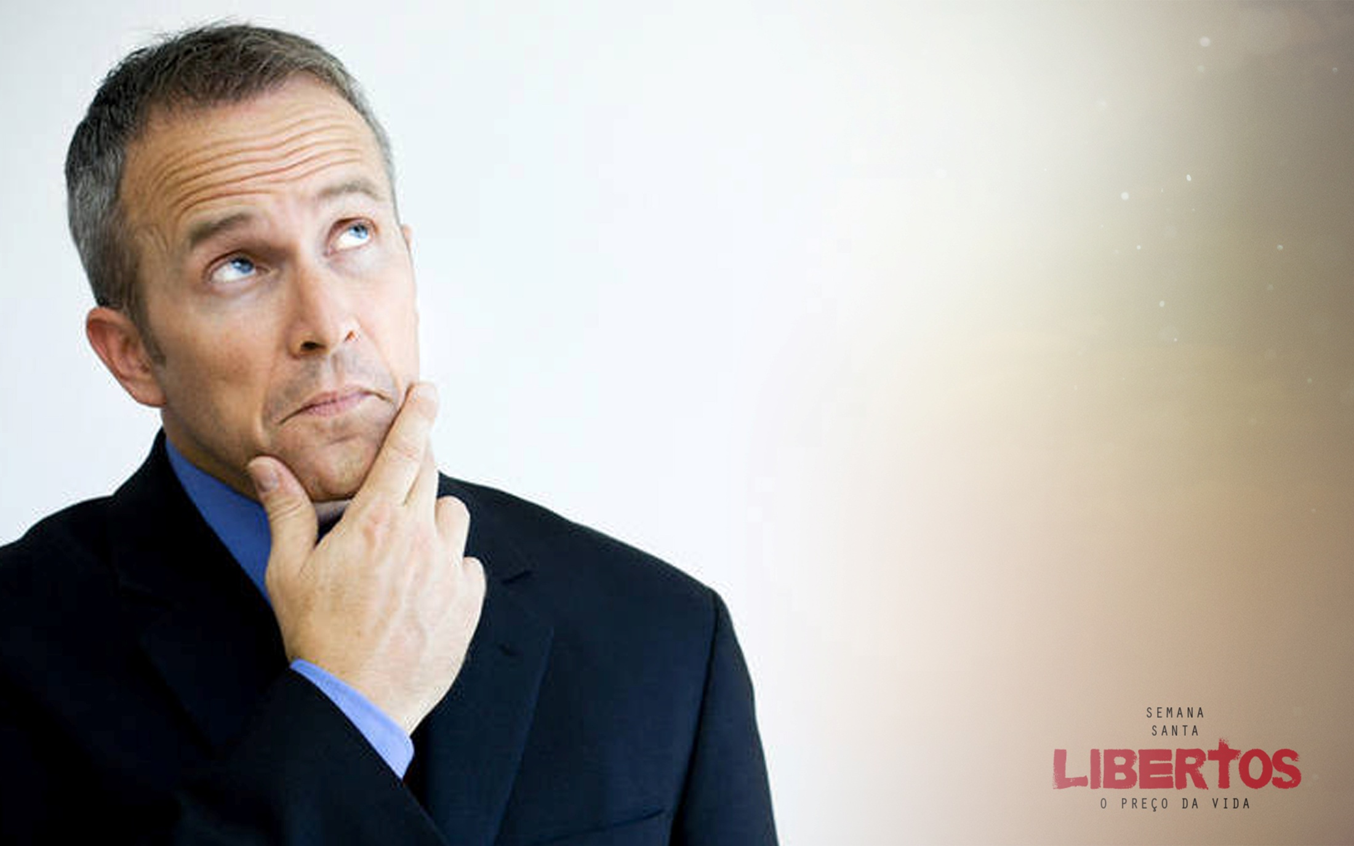
A incredulidade, basicamente, é a desconfiança em Jesus.

Slide 4

O APÓSTOLO PEDRO E UMA VIDA DE ALTOS E BAIXOS
I.

Slide 5
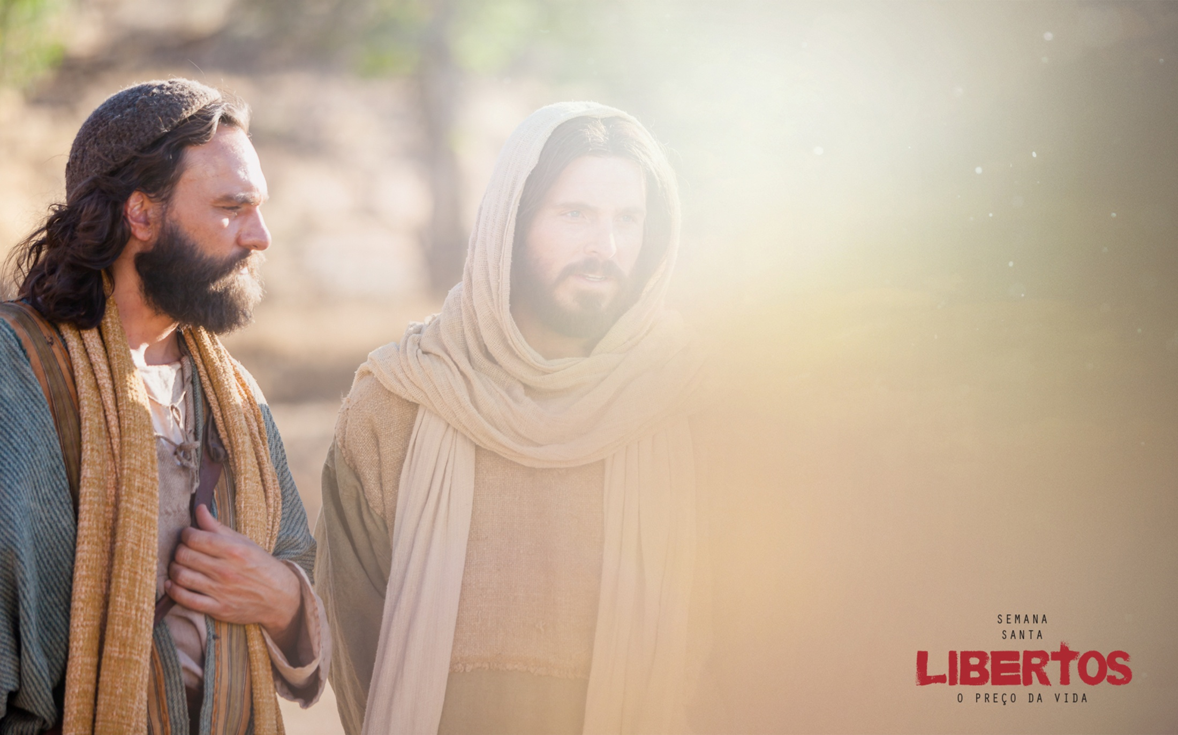
A história de Pedro é apaixonante. Ele não era um homem de meias-medidas. Era temperamental e exaltado.

Slide 6
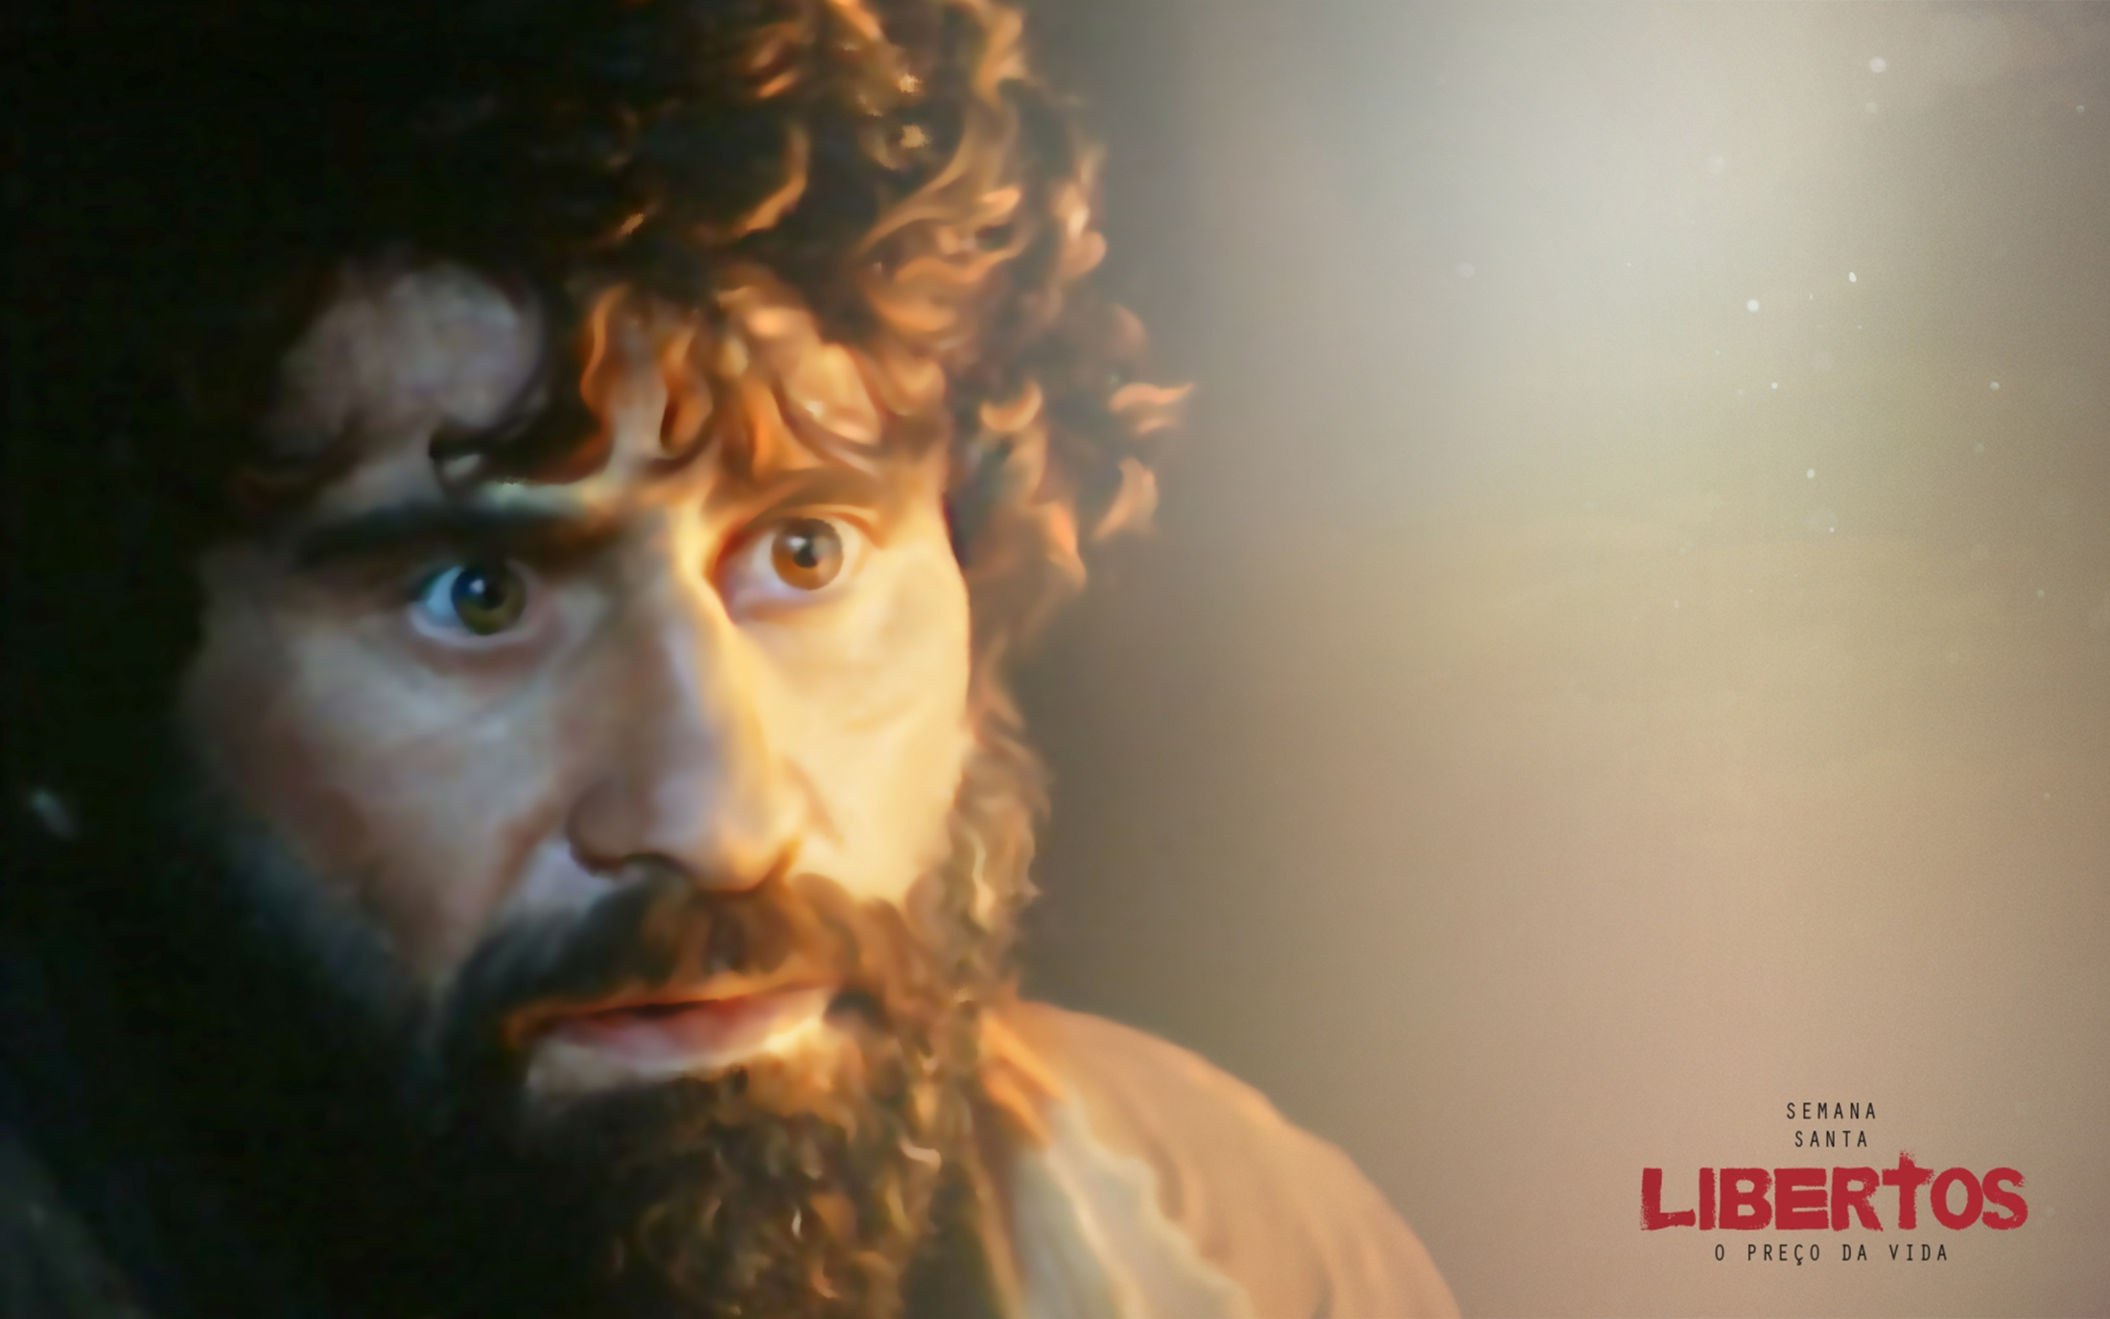
Pedro tinha muitos defeitos: era impetuoso, vaidoso, autoconfiante. Além disso, tinha pouca instrução; era um homem simples.

Slide 7
Jesus viu nele um material precioso para Seu reino.

Slide 8
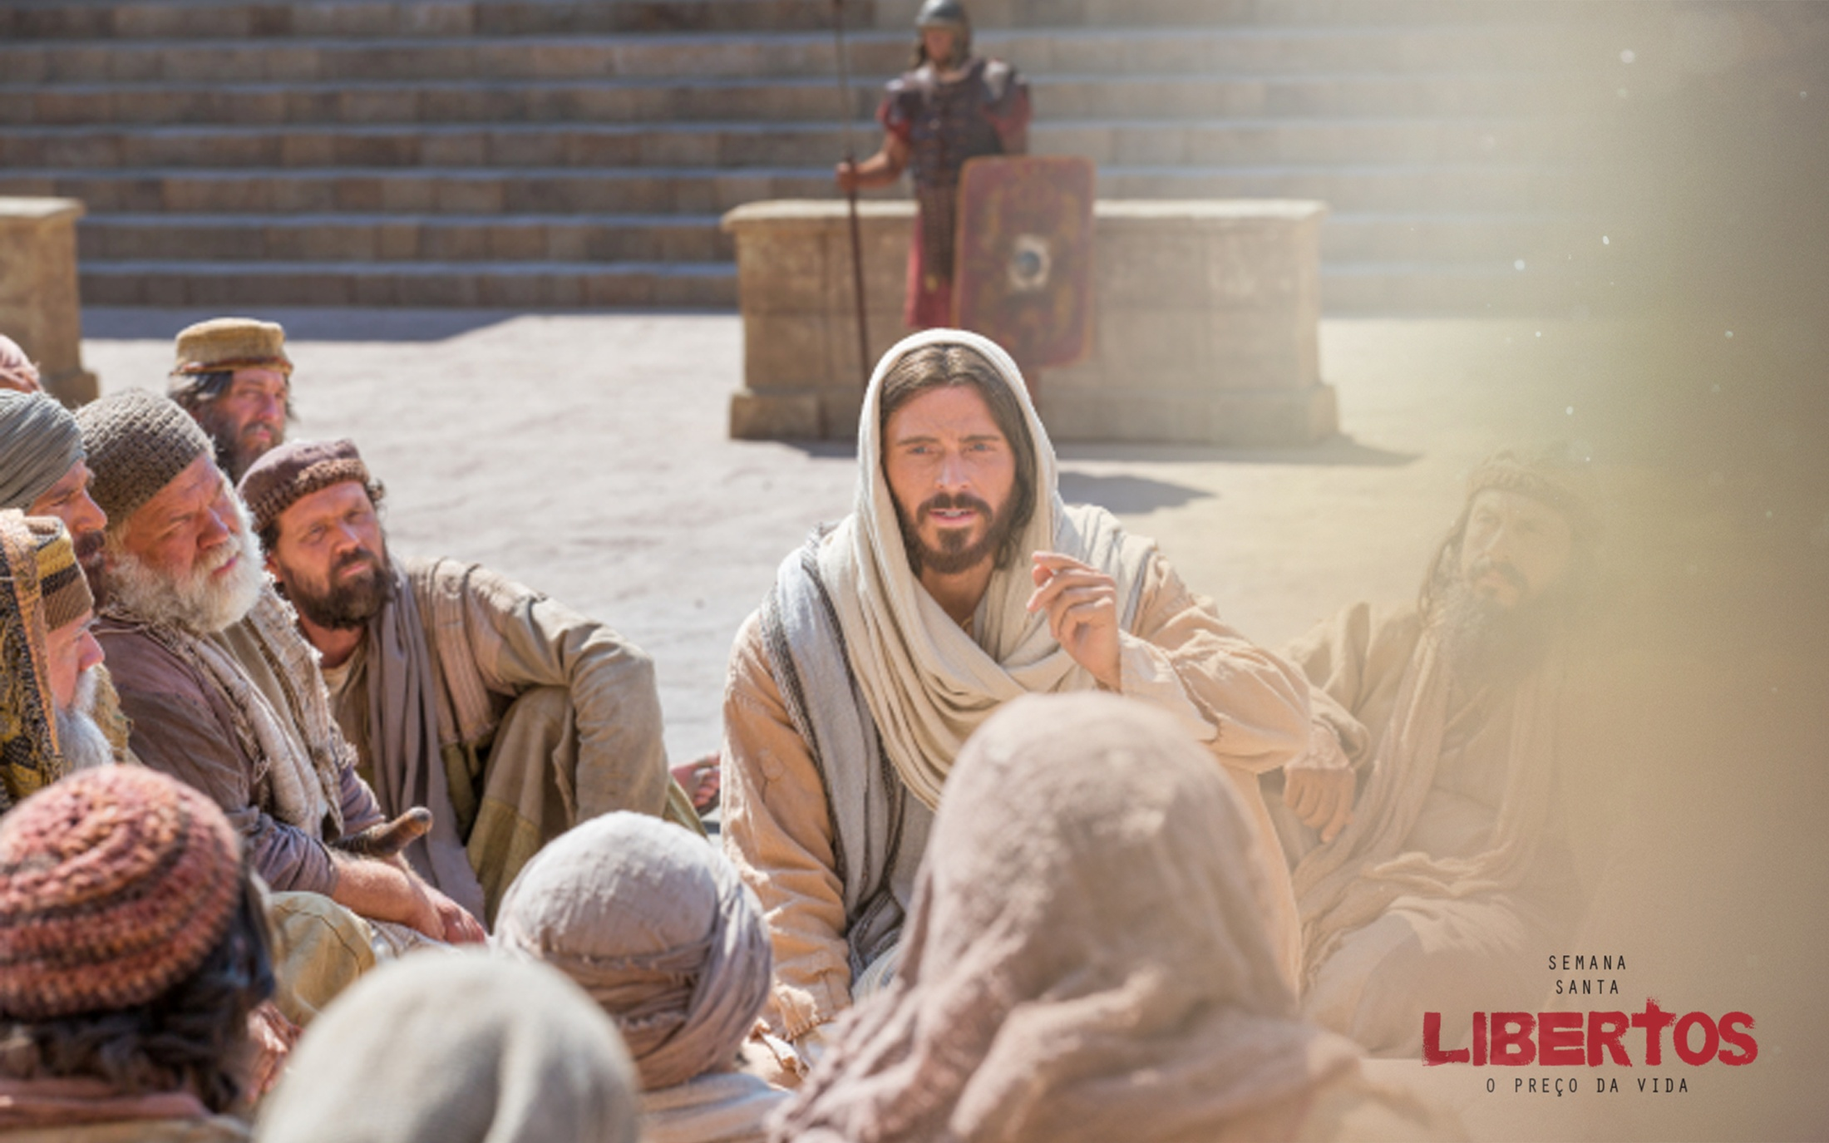
Durante o processo de discipulado com Jesus, o apóstolo Pedro teve o privilégio de ouvir as parábolas diretamente dos lábios de Jesus

Slide 9

A incredulidade é a incapacidade de crer, enquanto que crer é ter fé; e ter fé é confiar.

Slide 10
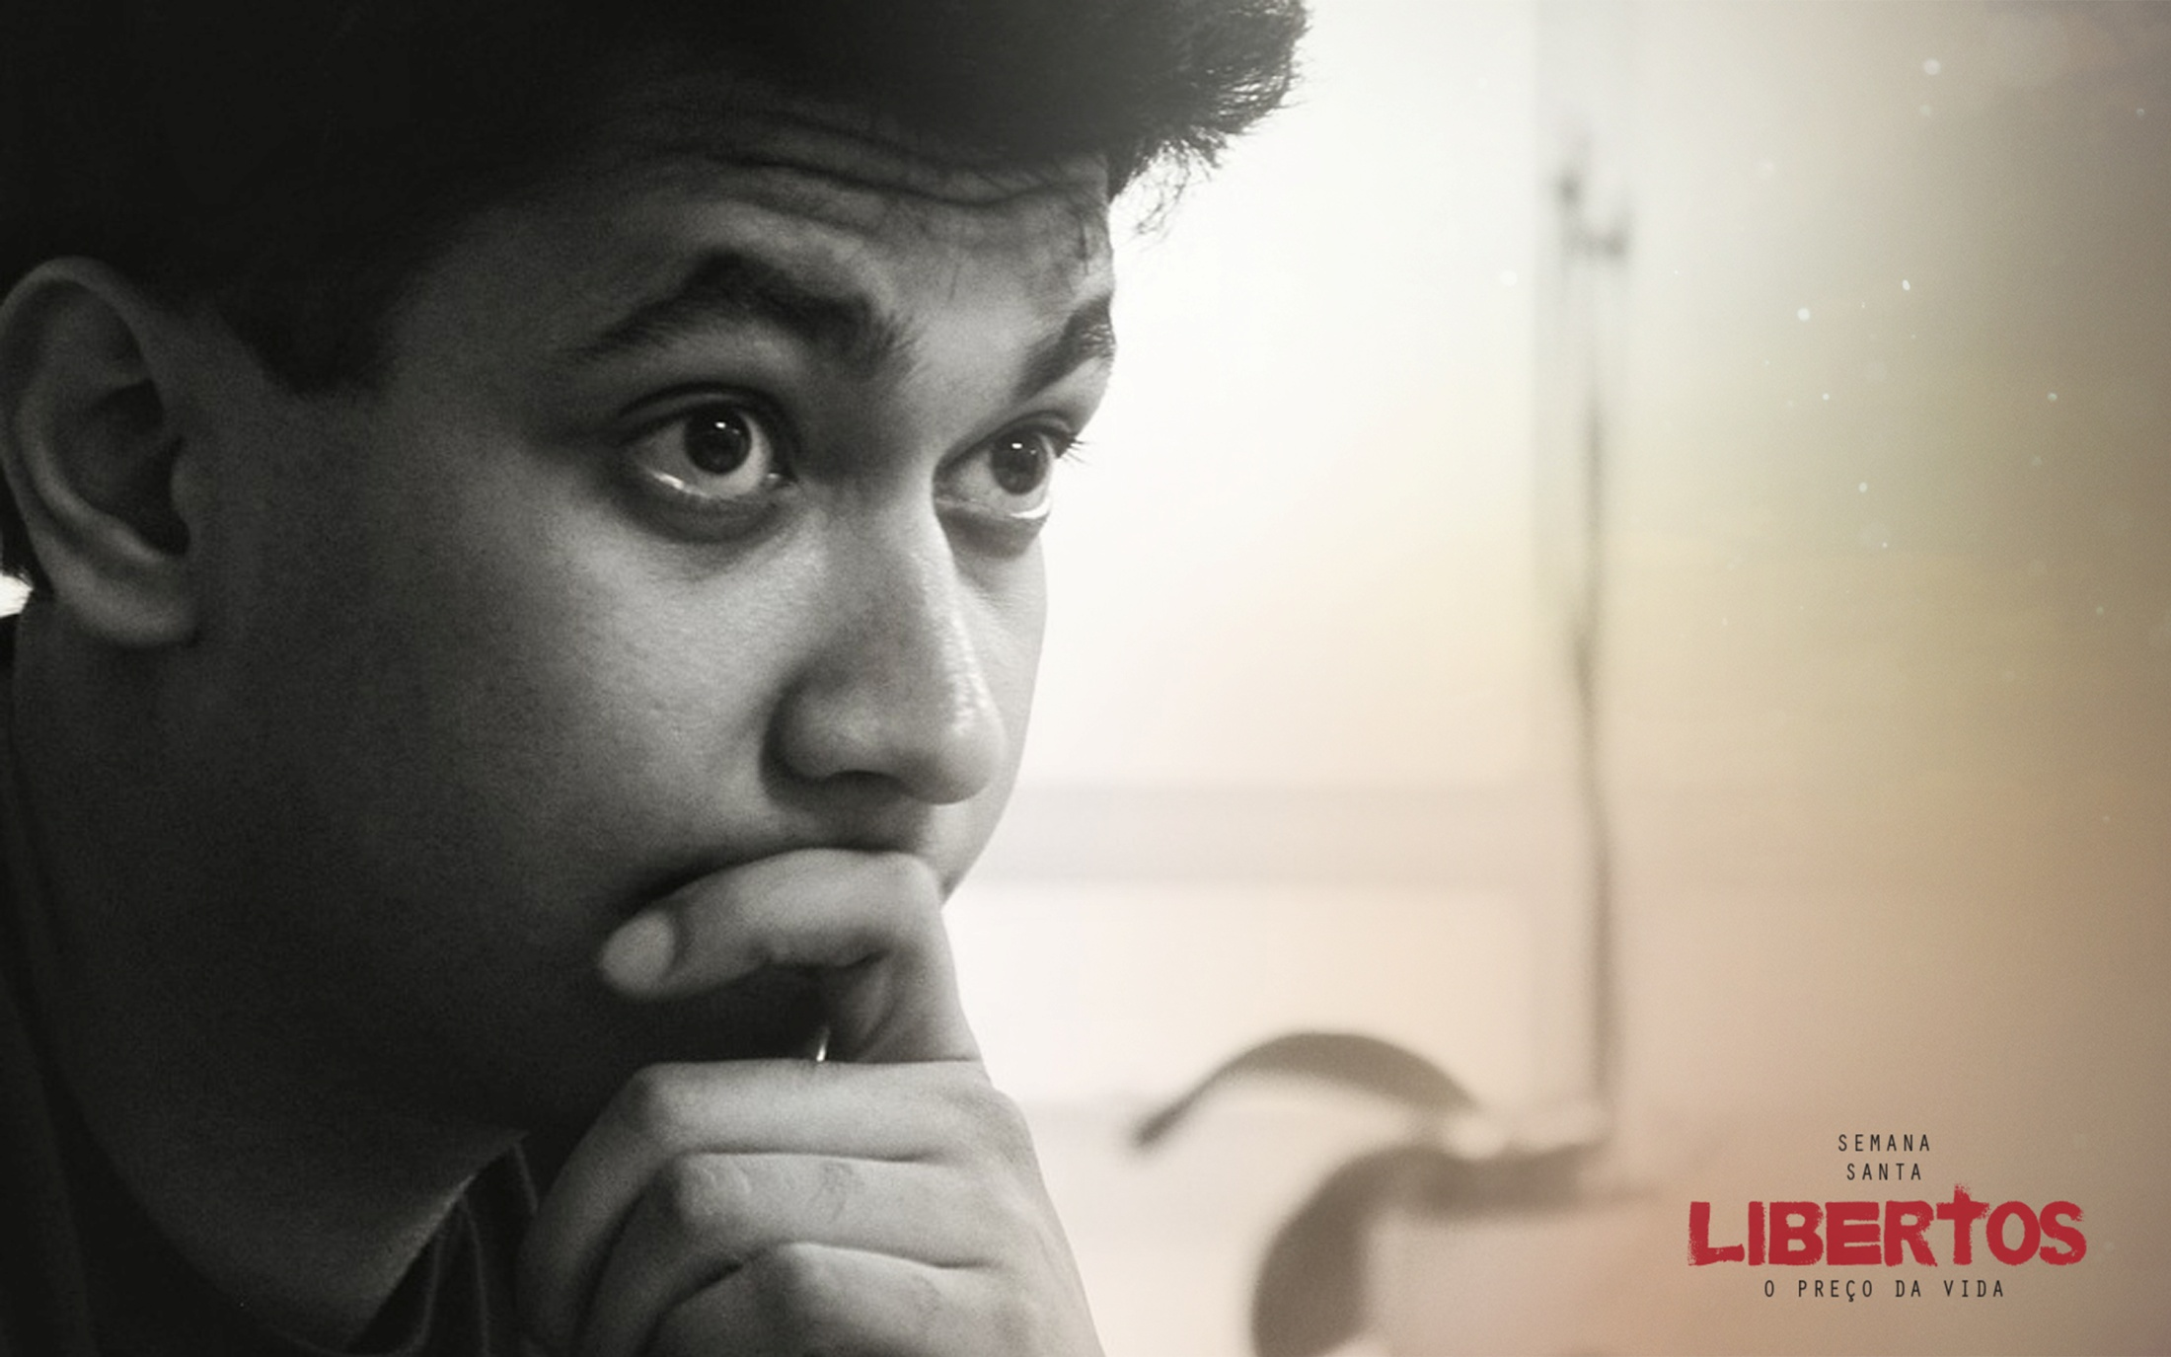
Em quem ou em que você deposita a sua confiança?

Slide 11
II.
PEDRO NEGA A JESUS

Slide 12
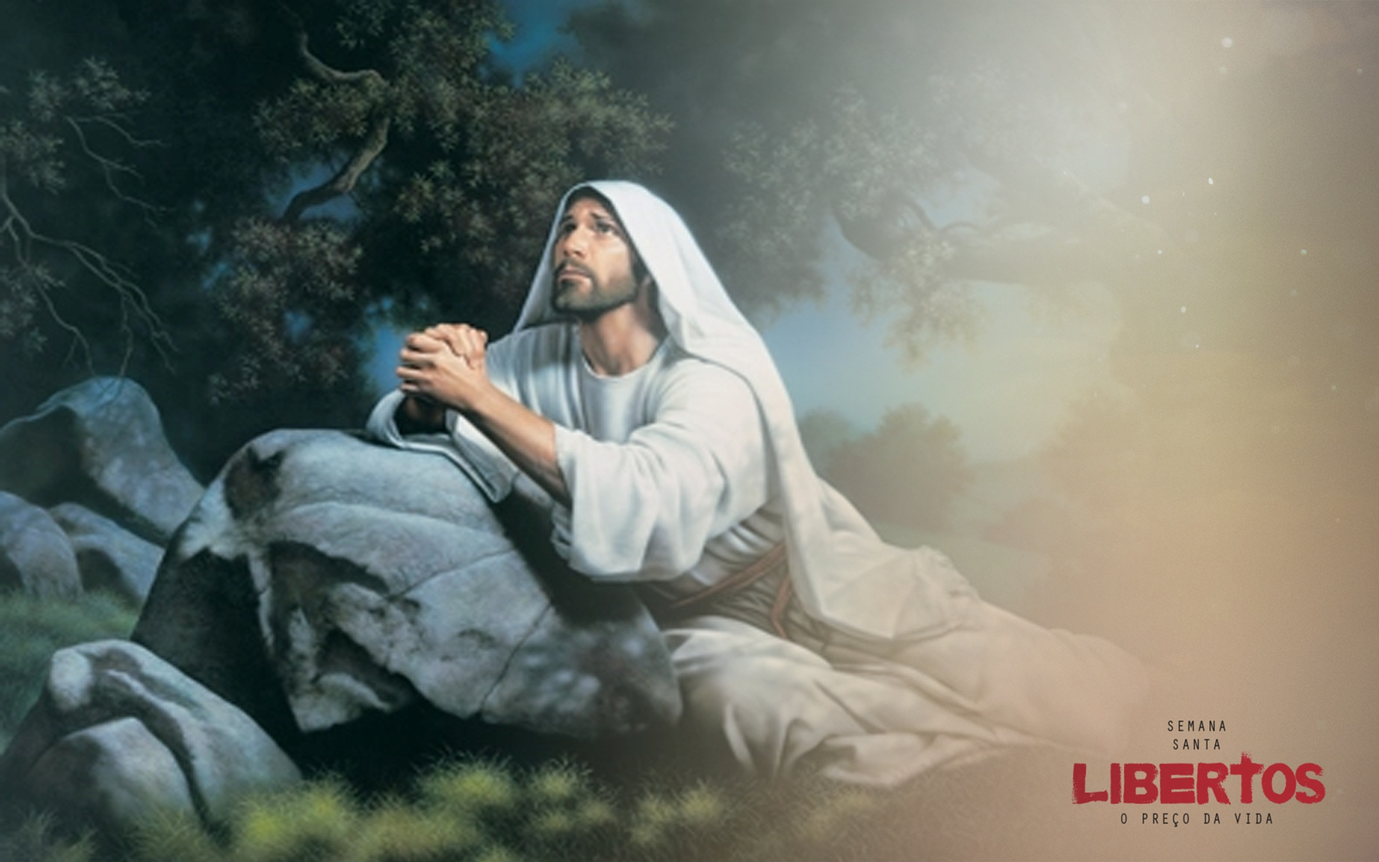
Enquanto Jesus orava com uma angústia indescritível,
Ele pedira aos discípulos para que permanecessem em oração.

Slide 13
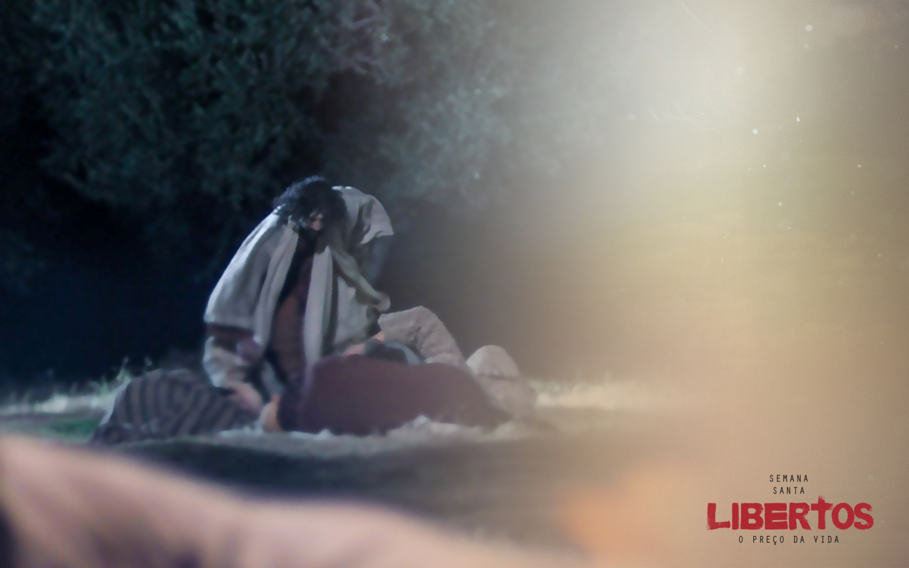
Os discípulos não estavam cientes do momento em que viviam.

Slide 14
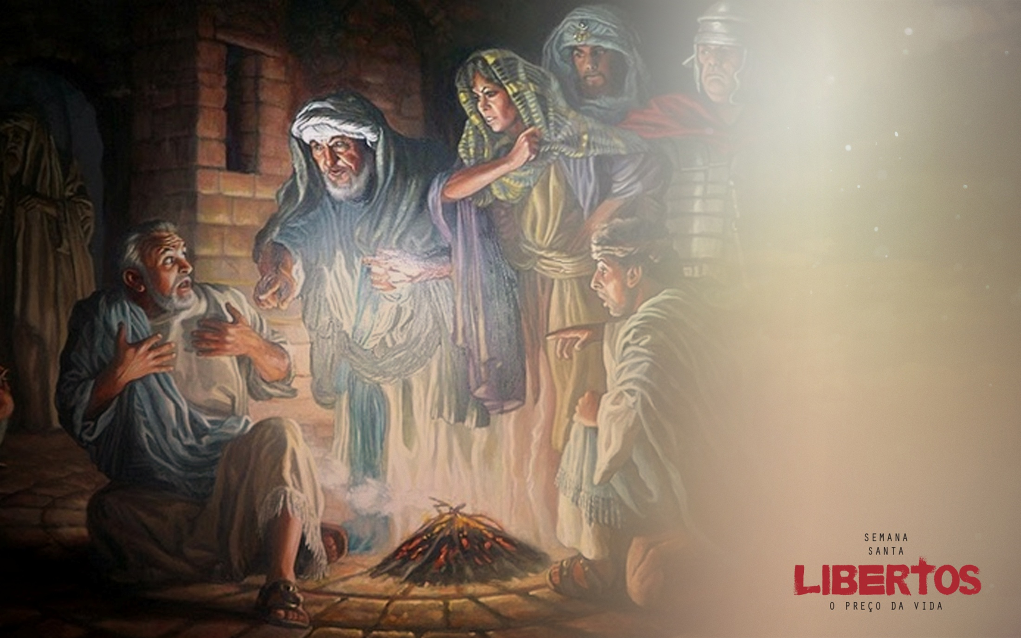
“Não o conheço”.

Slide 15

O discípulo de Cristo que, em nossos dias, disfarça sua fé, temendo sofrer opróbrio, nega a seu Senhor tão enfaticamente quanto o fez Pedro na sala do tribunal.

Slide 16
III.
O OLHAR DE AMOR DE JESUS

Slide 17
“Então, voltando-se o Senhor, fixou os olhos em Pedro, e Pedro se lembrou da palavra do Senhor, como lhe dissera: Hoje, três vezes me negarás, antes de cantar o galo. Então, Pedro, saindo dali, chorou amargamente”.
Lucas 22:61 e 62

Slide 18
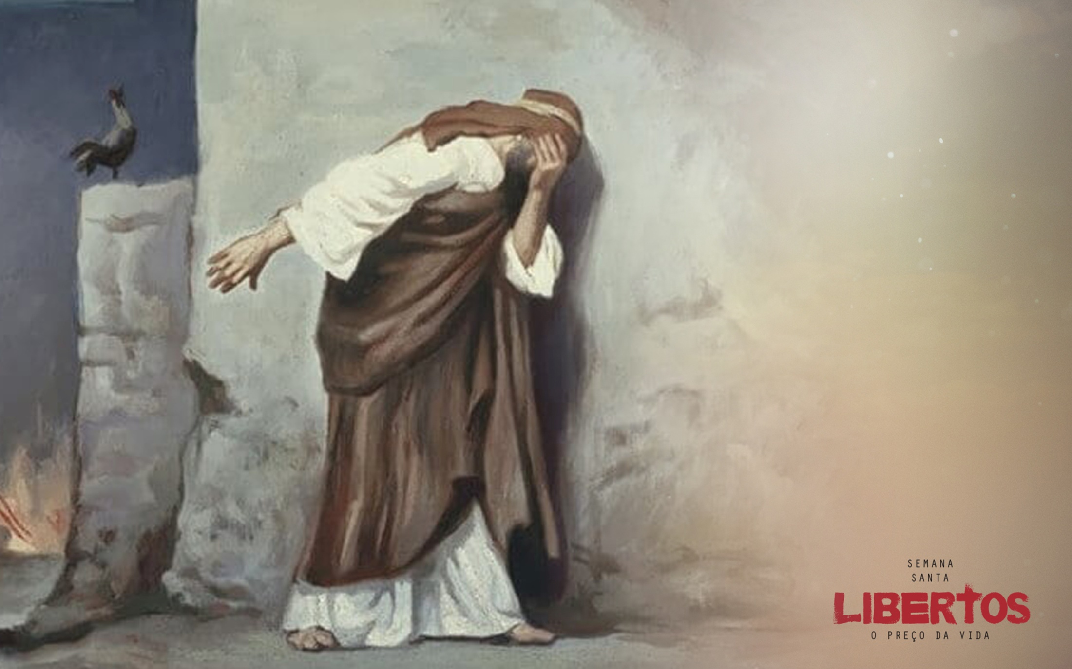
Pedro acabara de usar juramentos e palavras vis para negar que conhecia Jesus.

Slide 19
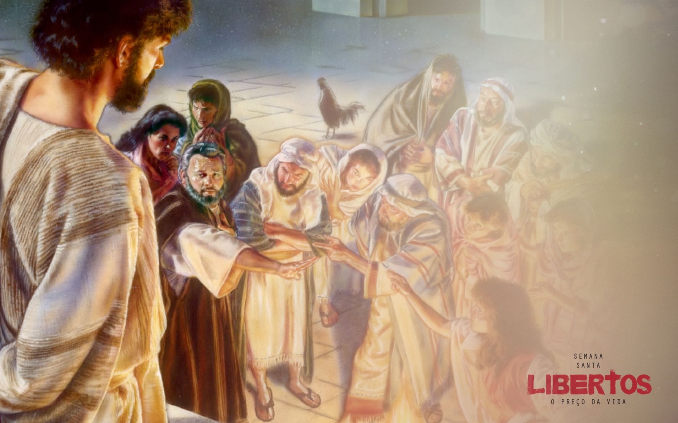
No olhar de Jesus não havia ira ou condenação. Havia tristeza, compaixão e, acima de tudo, um profundo amor.

Slide 20
Pedro confiava demasiadamente em seu próprio coração. Amava a Jesus, mas queria ter o controle de sua vida.

Slide 21
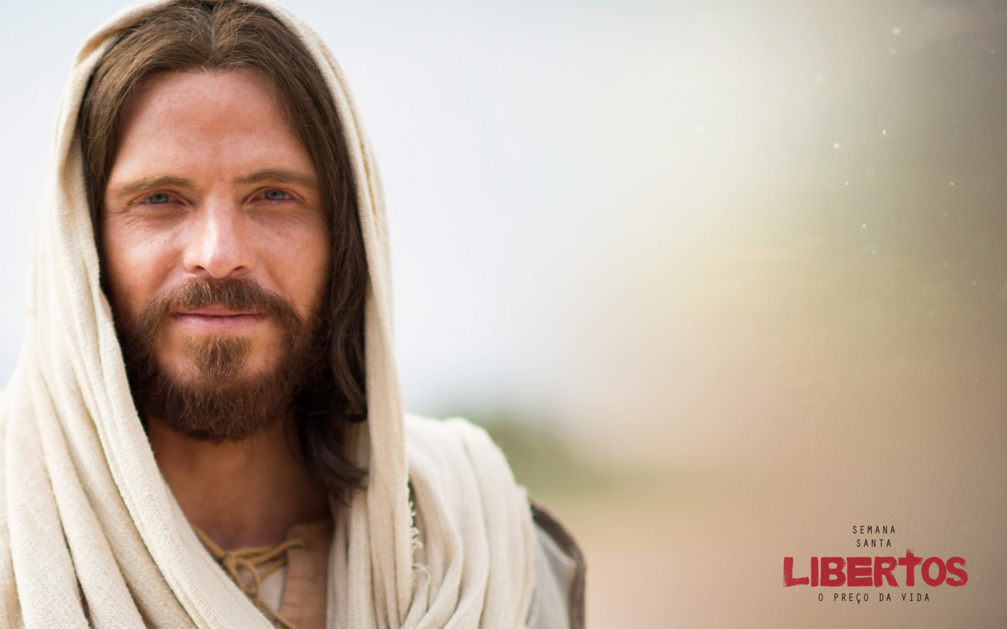
Somente Jesus é nossa esperança.

